Slide 1

PandaX-III读出电子学设计
董家宁
2016-08-24
核探测与核电子学国家重点实验室

Slide 2
目录
背景
基于AGET的读出电子学原型
PandaX-III读出电子学设计
总结

Slide 3
目录
背景
基于AGET的读出电子学原型
PandaX-III读出电子学设计
总结

Slide 4
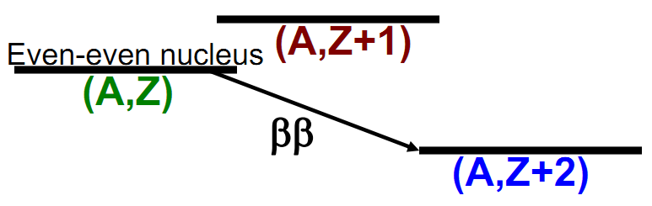
PandaX-III：无中微子双β衰变实验
双β衰变
  一类原子核不能发生一次β衰变，
  但可以发生连续的两次β衰变过程。
  例如：¹³⁶Xe→¹³⁶Ba+2e⁻+2ν
无中微子双β衰变
  例如： ¹³⁶Xe→¹³⁶Ba+2e⁻
半衰期：10¹⁸-10²² 年
半衰期：10²⁶-10²⁷ 年

Slide 5
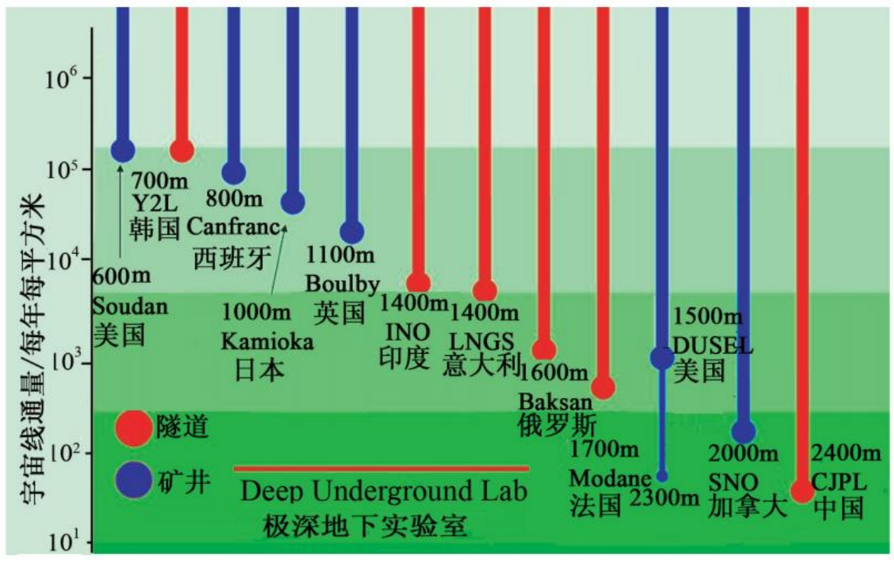
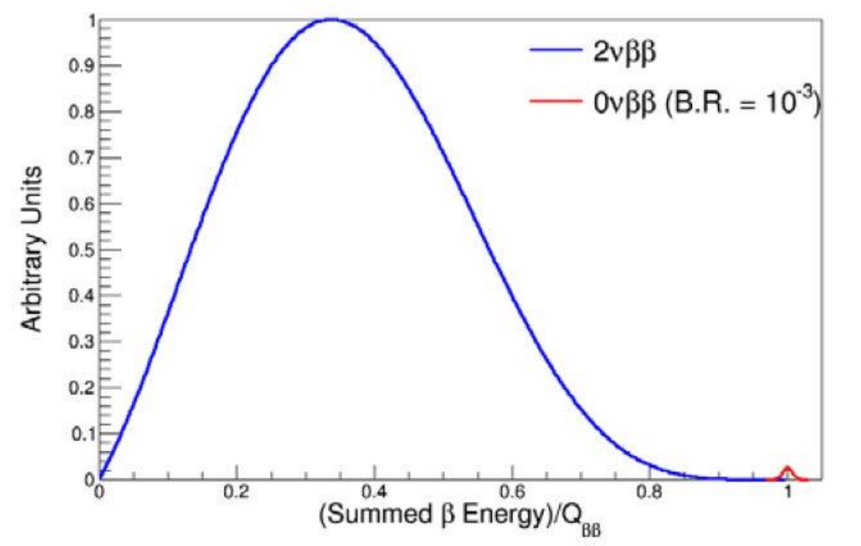
PandaX-III：无中微子双β衰变实验
超低本底的工作环境
      CJPL(China JinPing Underground Laboratory )，目前世界上最深的地下实验室，垂直岩石覆盖达2400m
超高能量分辨率（~3%）
高空间分辨率
空间大范围成像
CJPL：2400m
Notes:
一期目标：3%

Slide 6
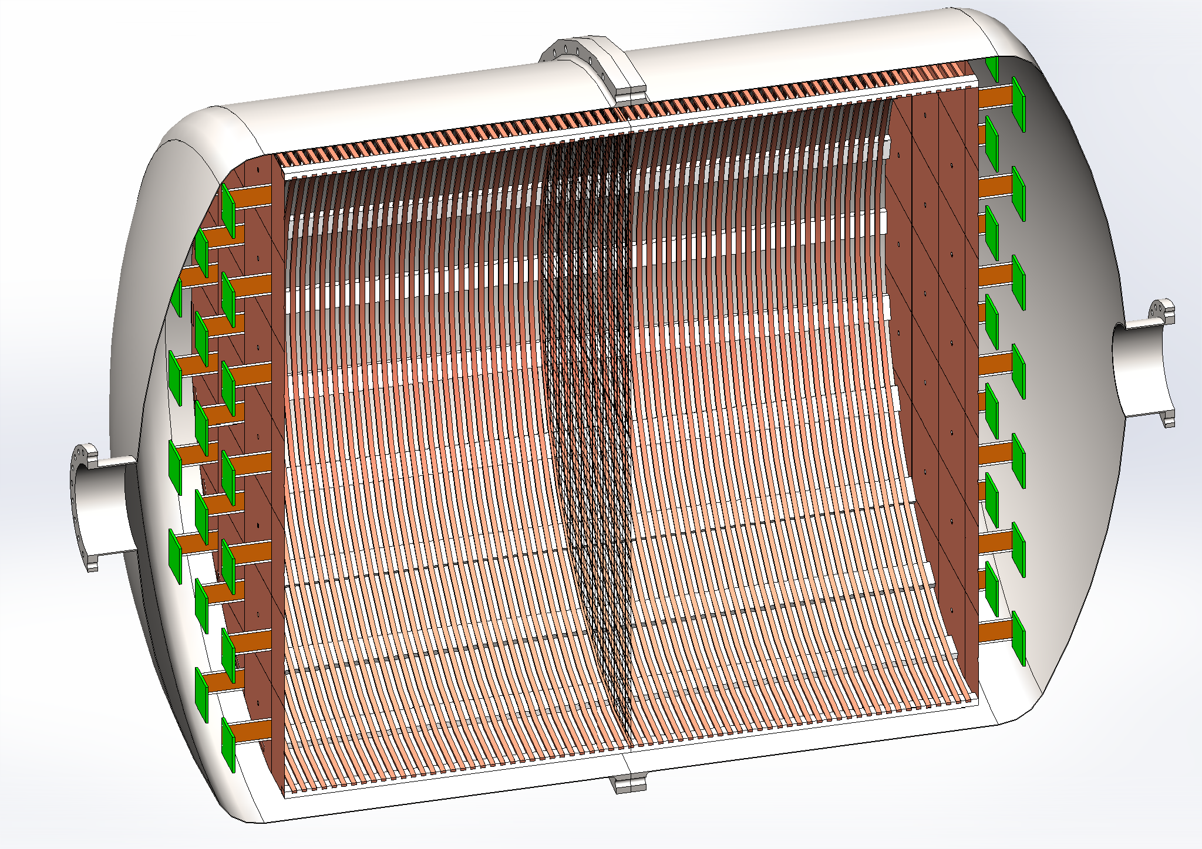
PandaX-III
探测器：Micromegas-TPC
工作气体：200kg ¹³⁶Xenon@10bar
1.5m
2m

Slide 7
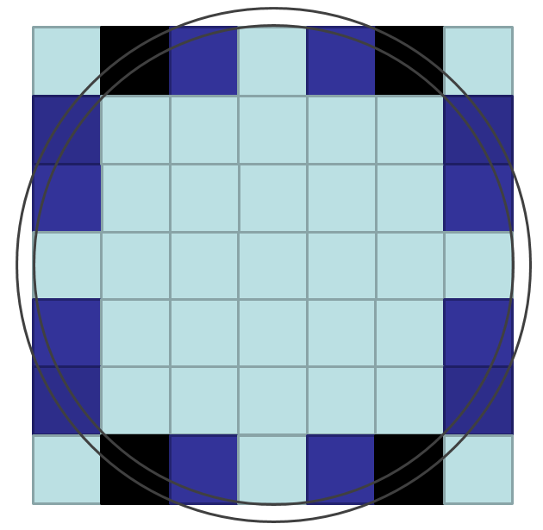
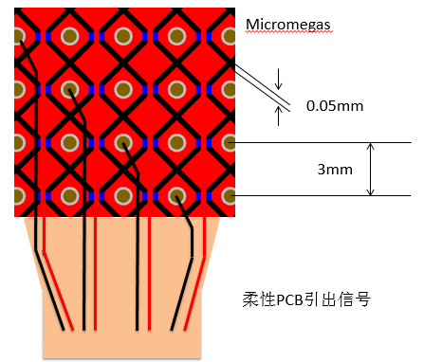
PandaX-III TPC：读出通道数量
TPC的端盖直径：1.5m
Micromegas大小：20cm×20cm
  => TPC每个端盖需35个Micromegas
  => TPC共需70个Micromegas
读出pad大小：3mm×3mm
采用二维平行条读出
  => 每个Micromegas需128个读出通道
  => 总读出通道数为8960.

Slide 8
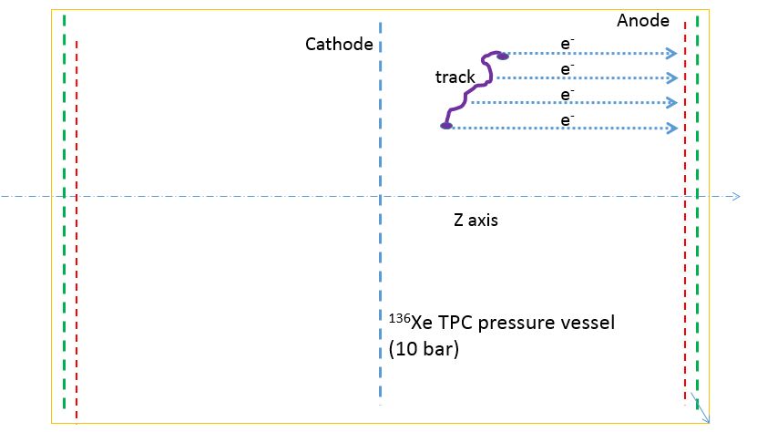
PandaX-III TPC：信号特点
MicroBulk Mmegas
径迹长度：~30cm
漂移速度：~1mm/μs @10bar
=> 脉冲宽度(极限)： ~300μs
Notes:
仿真的结果则显示典型的脉冲宽度一般为50us

Slide 9
PandaX-III TPC：信号特点
氙的 Q_{ee} 约为 2.5MeV （E_{e} = 30eV/e）
若Micromegas的增益 Gain_{MM} = 400
=> Q = (Q_{ee}/E_{e} )· Gain_{MM} ≈ 6.4pC
径迹长度~30cm, pad大小: 0.3cm×0.3cm
若径迹完全平行于pad读出
=> Q_{min} = 6.4pC/100 = 64fC
若径迹完全垂直于pad读出
=> Q_{max} = 6.4pC

Slide 10
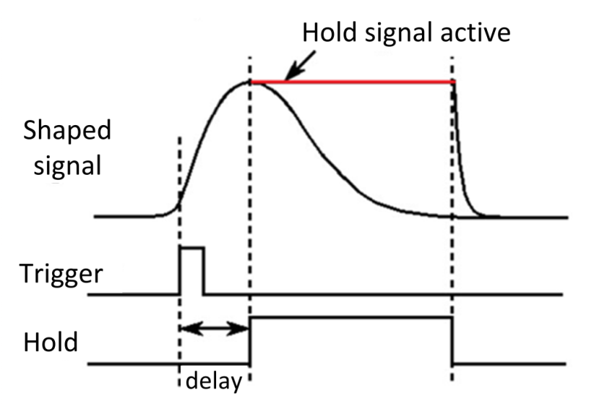
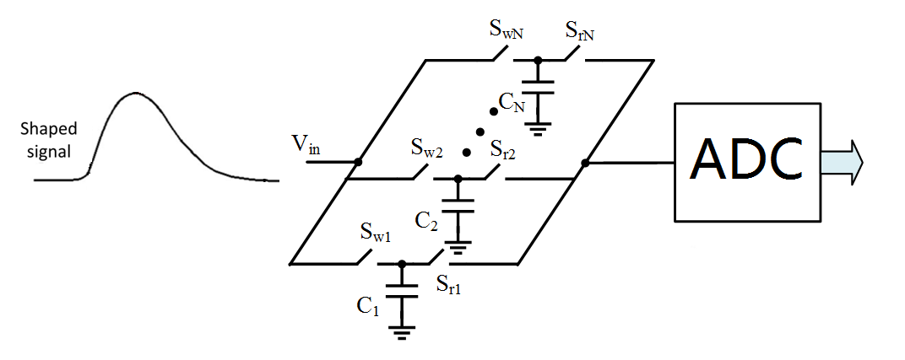
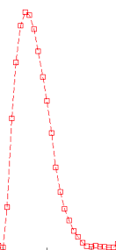
ASIC选型
ASIC | 通道数 | 动态范围 | 达峰时间
APV25 | 128 | 20fC (+/-) | 50ns-200ns
VMM | 64 | 2pC | 25-200ns
VA140 | 64 | 200fC (+/-) | 6.5μs
VA32HDR14.3 | 32 | -20pC | 2μs
AGET | 64 | 10pC (+/-) | 50ns-1μs
VA32
AGET
Notes:
AGET: 波形采样

Slide 11
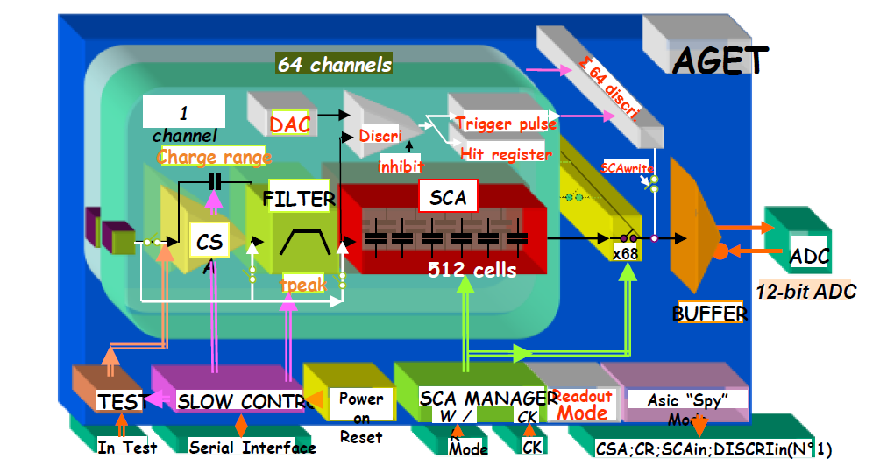
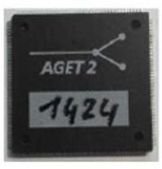
AGET芯片
通道数：64
动态范围: 120fC, 240fC, 1pC, 10pC
达峰时间: 50ns - 1μs (16 values)
采样率: 1MHz - 100MHz
读出频率: 25MHz
I.N.L < 2%
分辨率 < 850 e- (C_{in} < 30pF，
200ns达峰时间，120fC)
计数率< 1kHz
功耗< 10mW/channel
采样率：2MHz (或4MHz)
达峰时间：1μs
=>时间窗：256μs (或128μs)

Slide 12
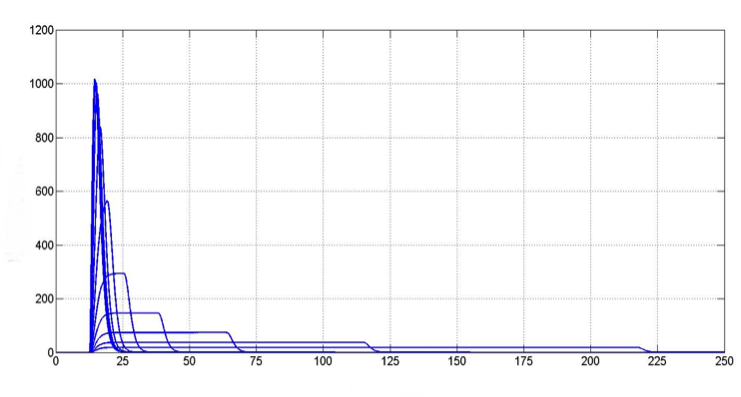
仿真：宽脉冲信号
250ns
2.5μs
Voltage (mV)
5μs
10μs
20μs
50μs
100μs
200μs
Time (μs)
改变输入脉冲的宽度，其输出的脉冲宽度也随之改变，但是面积不变。

Slide 13
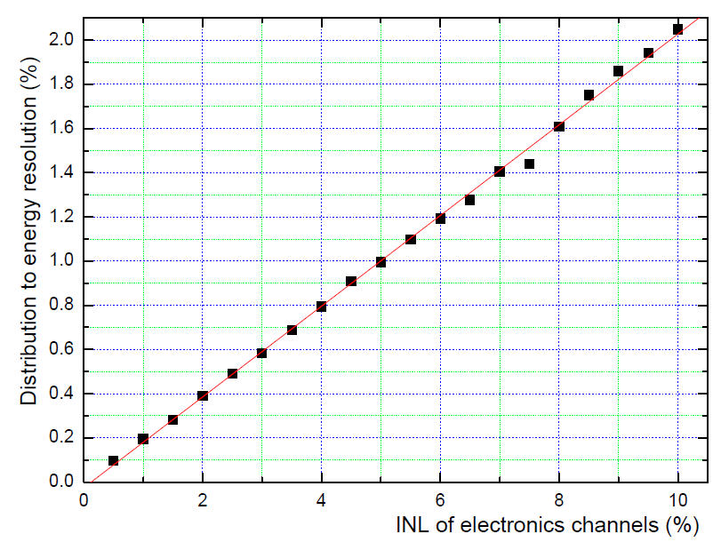
仿真：INL对能量分辨率的影响
M.C. simulation result
Using 2000 samples for each point
0.5% non-linearity contributes a 0.1% (FWHM) energy error
假设:
信号分散在10个通道，服从平均分布
所有读出通道服从转移函数( y=a*x - b*x*x ).
Notes:
INL2.5%，对能量分辨率贡献：0.5%

Slide 14
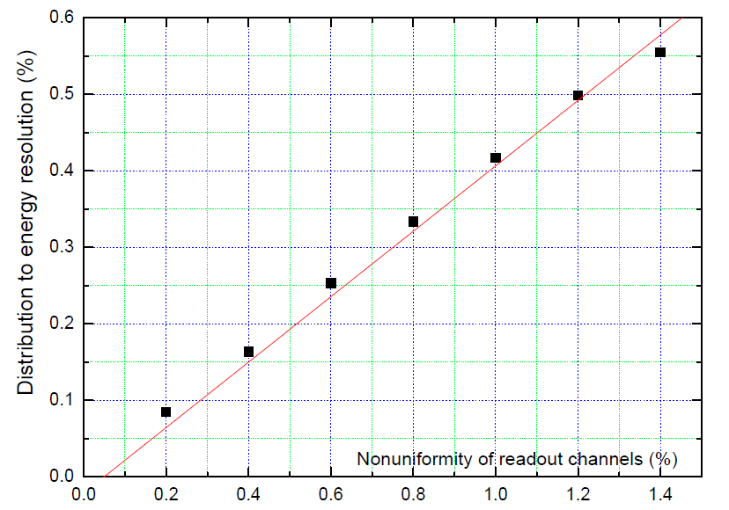
仿真：增益均匀性对能量分辨率的影响
M.C. simulation result
using 40*2000 samples for each point
0.3% (σ) non-uniformity contributes
about 0.1% (FWHM) energy error
假设:
信号分散在10个通道，服从平均分布
所有读出通道的增益服从高斯分布

Slide 15
读出电子学设计需求
系统能量分辨率(FWHM) | 电子学的能量分辨率 | 增益均匀性(σ) | INL | ADC ENOB | ENC
3% （一期） | 1% | 1.2% (σ) | 2.5% | >8 bit | < 10fC
0.5% | 0.25% | 0.3% (σ) | 0.5% | >9 bit | < 3fC

Slide 16
目录
背景
基于AGET的读出电子学原型
PandaX-III读出电子学设计
总结

Slide 17
读出电子学原型
基于AGET的前端读出板
Mesh信号读出板
Notes:
MM的阳极条信号和Mesh信号（提供触发信息）

Slide 18
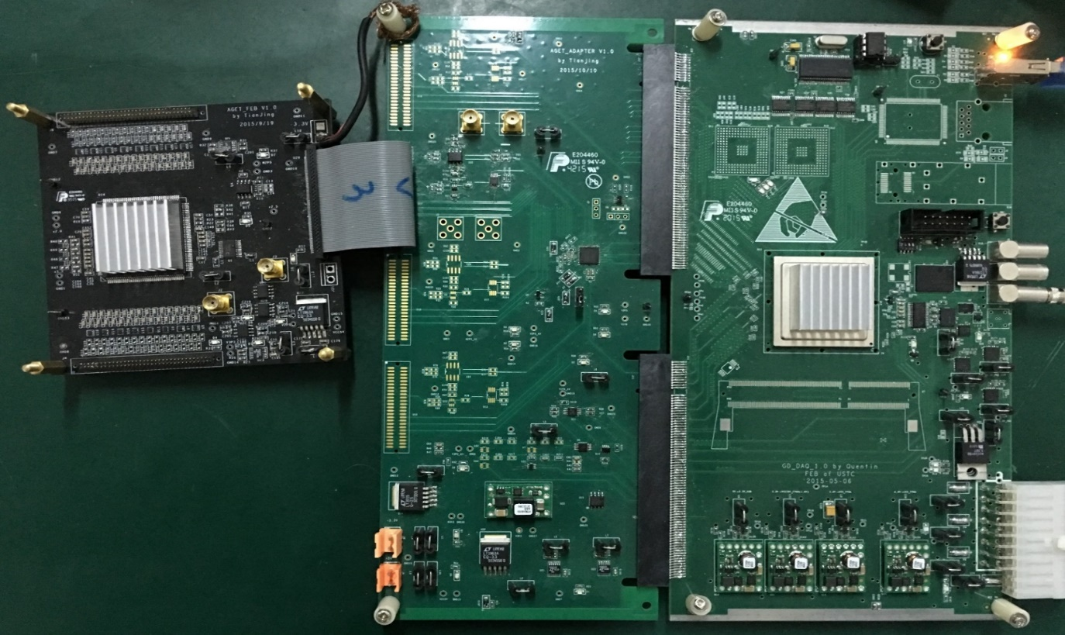
基于AGET的前端读出板
为了研究AGET芯片的性能，我们设计了一套读出系统并于实验室进行了相关测试。
AGET
14-bit ADC
AD9259
FPGA
Vertex-6

Slide 19
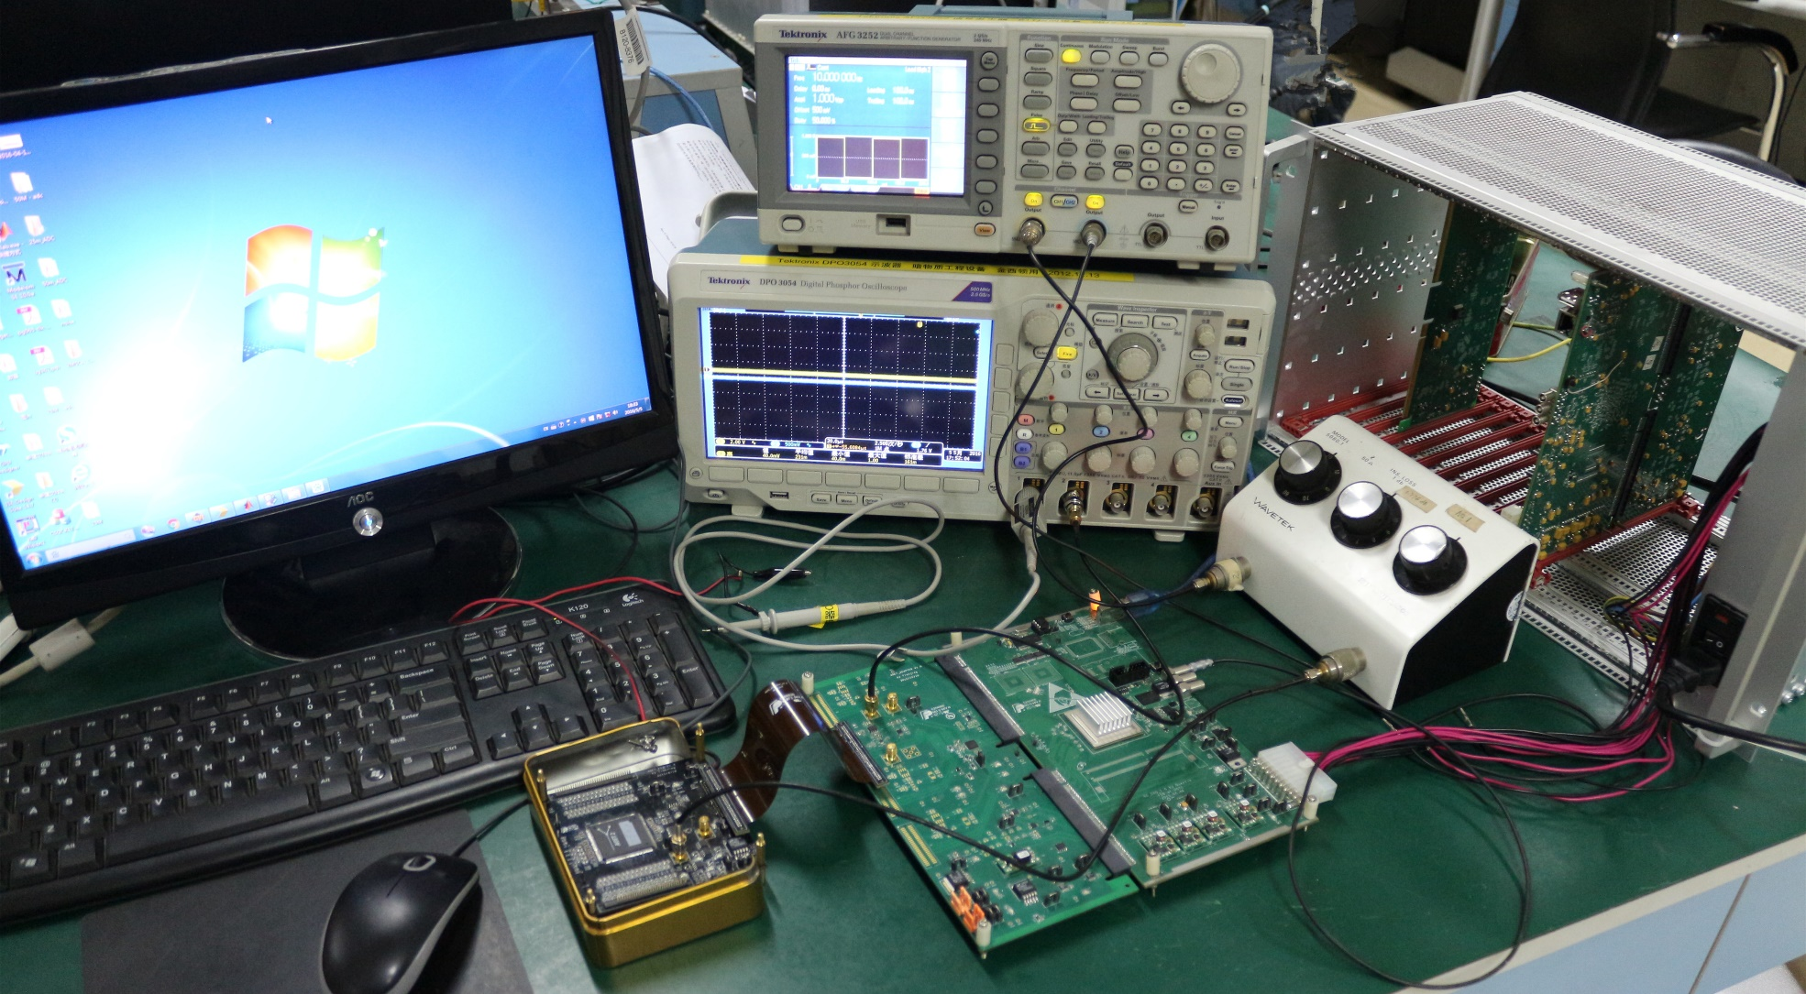
测试平台
信号发生器
机箱
衰减器
基于AGET的前端读出板

Slide 20
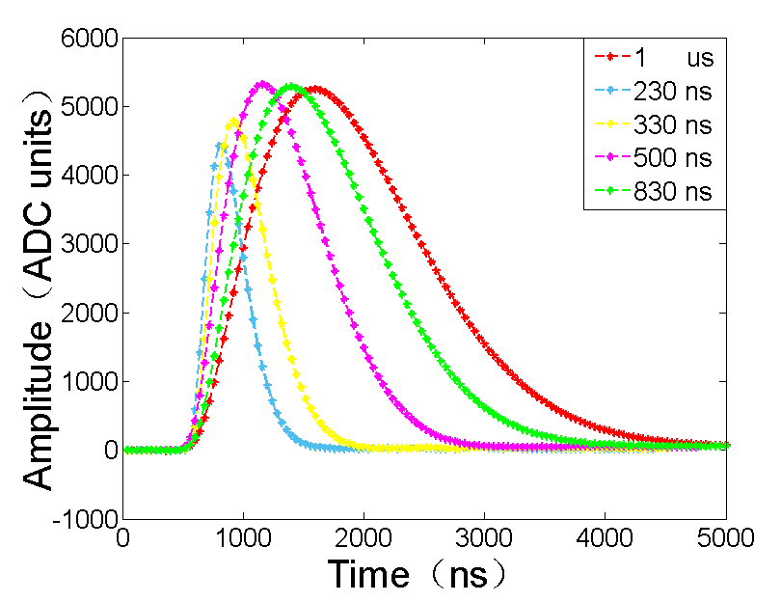
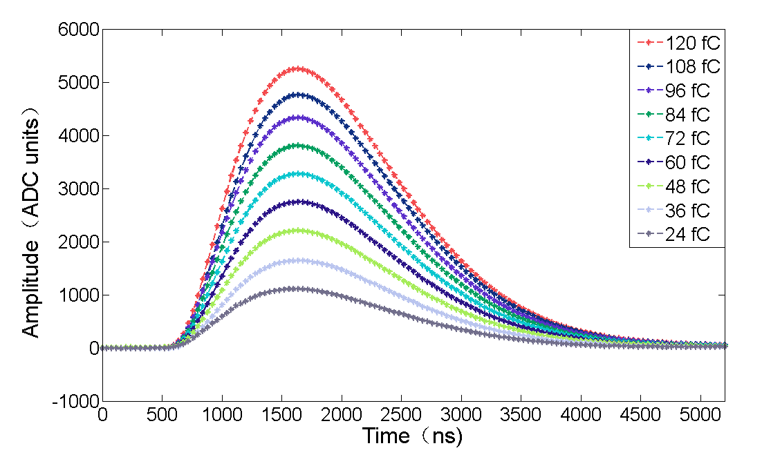
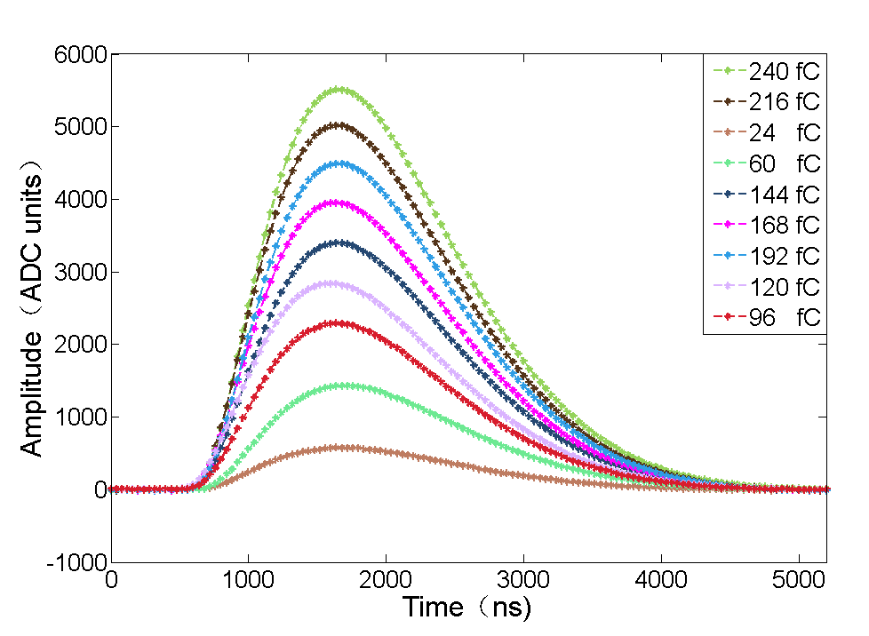
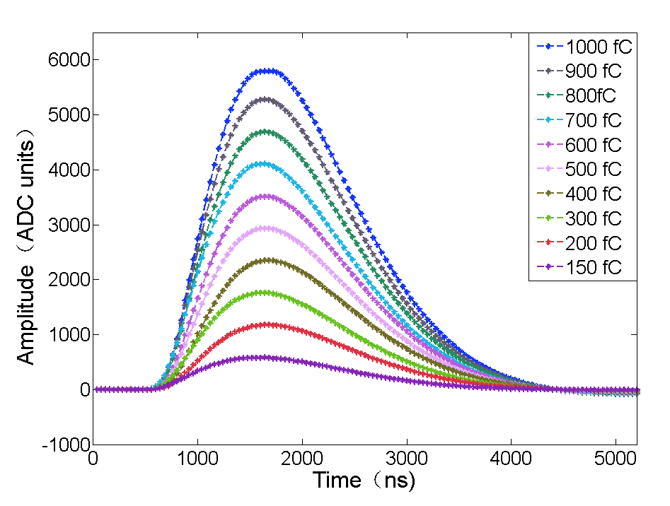
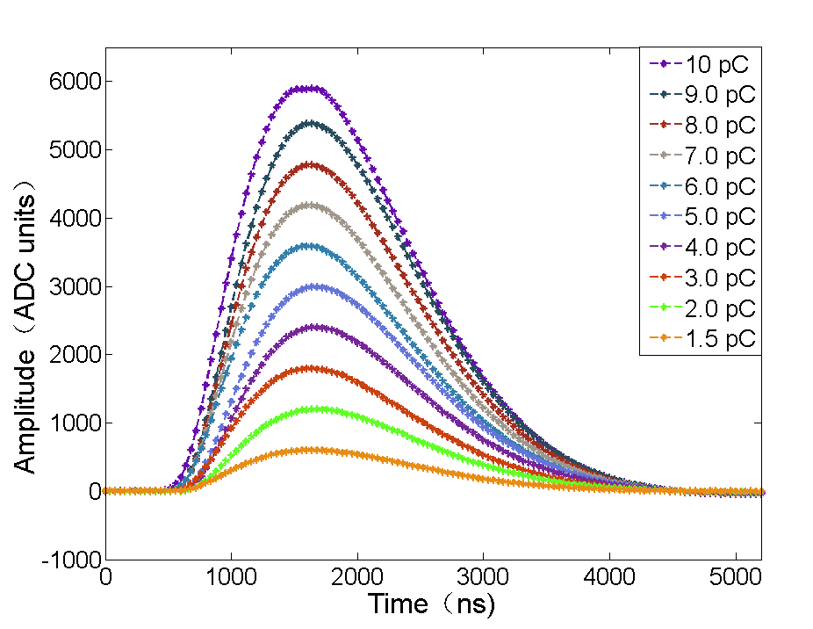
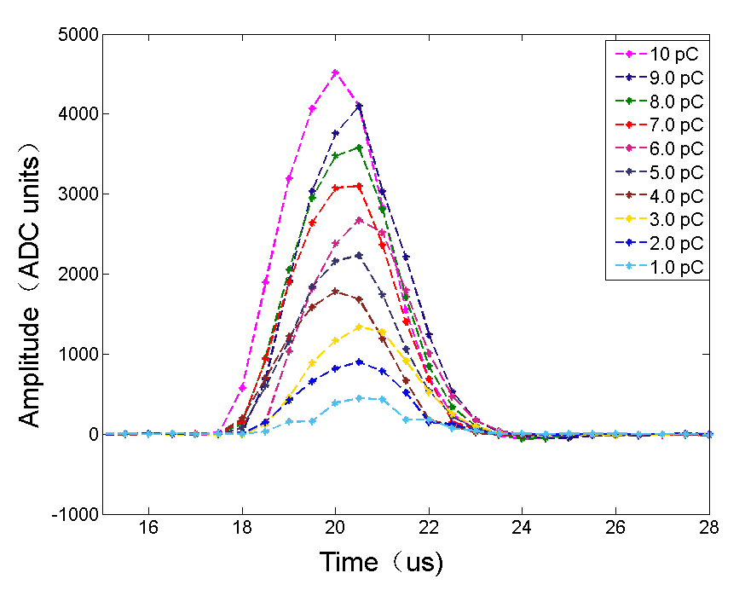
测试结果: 脉冲测试
采样率: 25MHz
达峰时间: 1μs
动态范围 : 120fC
采样率: 25MHz
达峰时间: 1μs
动态范围: 240fC
采样率: 25MHz
动态范围 : 120fC
采样率: 25MHz
达峰时间: 1μs
动态范围: 1pC
采样率: 25MHz
达峰时间: 1μs
动态范围 : 10pC
采样率: 2MHz
达峰时间: 1μs
动态范围 : 10pC

Slide 21
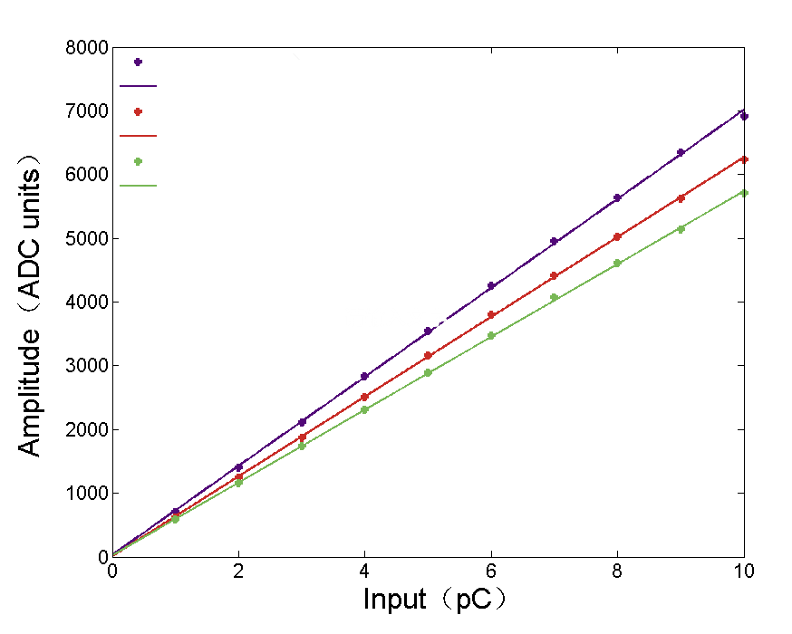
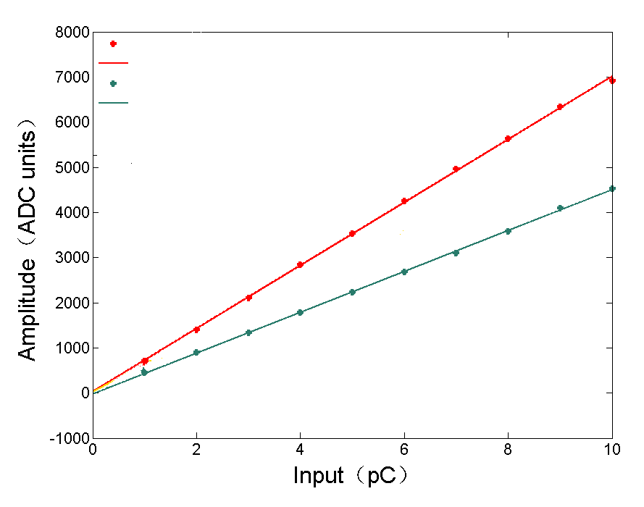
测试结果: 输入输出特性
采样率: 25MHz
动态范围: 10pC
达峰时间: 1μs
动态范围: 10pC
1μs, experimental value
25MHz, experimental value
1μs, fitting curve
25MHz, fitting curve
500ns, experimental value
2MHz, experimental value
500ns, fitting curve
2MHz, fitting curve
230ns, experimental value
230ns, fitting curve
peaking time | 230ns | 500ns | 1μs
INL | 0.7% | 0.5% | 1.1%
sampling frequency | 25MHz | 2MHz
INL | 1.1% | 0.99%

Slide 22
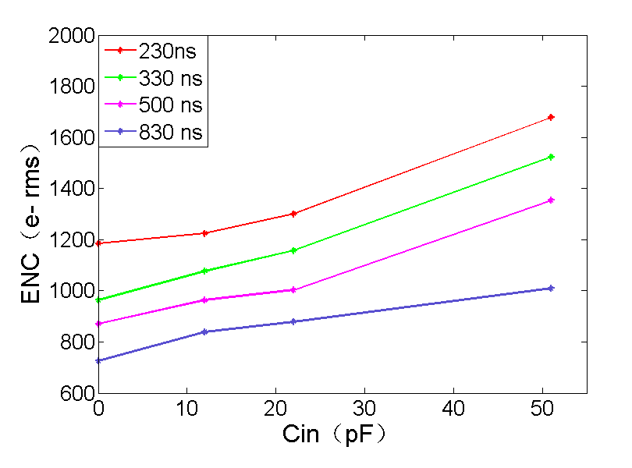
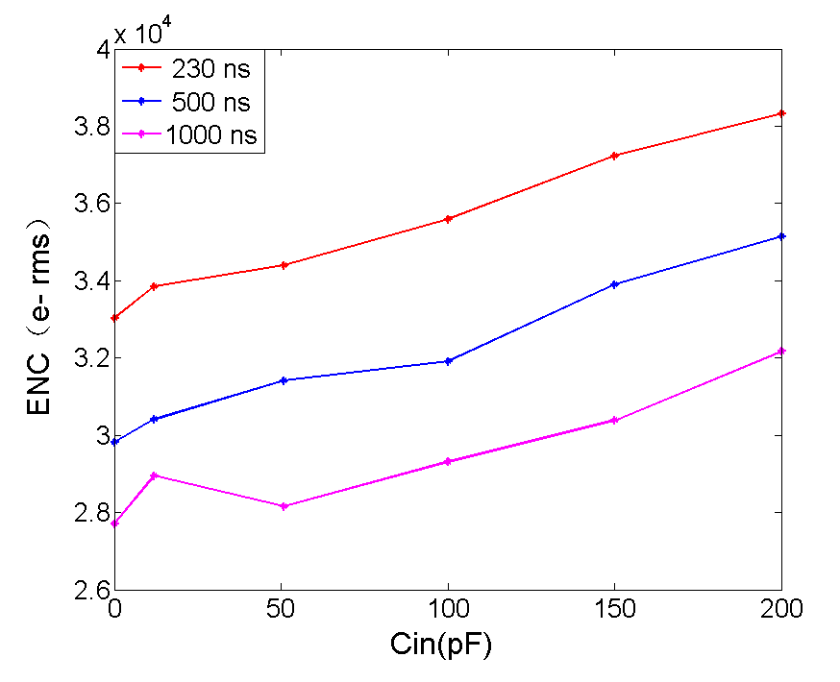
测试结果: 噪声测试
输入端接地
采样率: 25MHz
动态范围: 120fC
采样率: 2MHz
动态范围: 10pC
ENC < 0.16fC(达峰时间: 830ns; C_{in} < 30pF)
ENC < 4.8fC (达峰时间:1μs; C_{in} < 30pF)

Slide 23
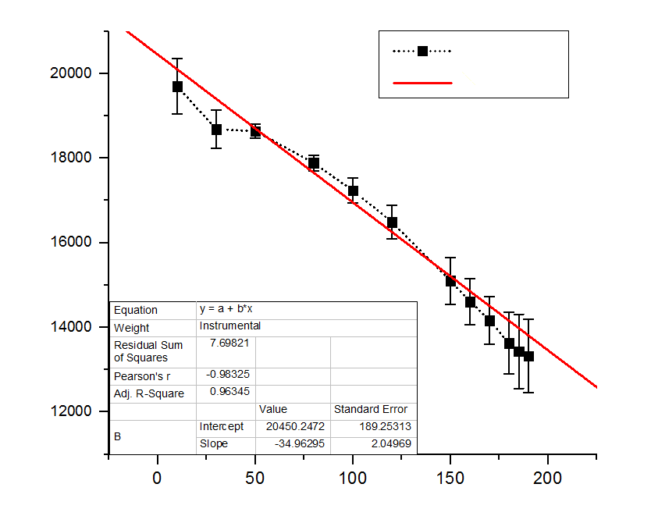
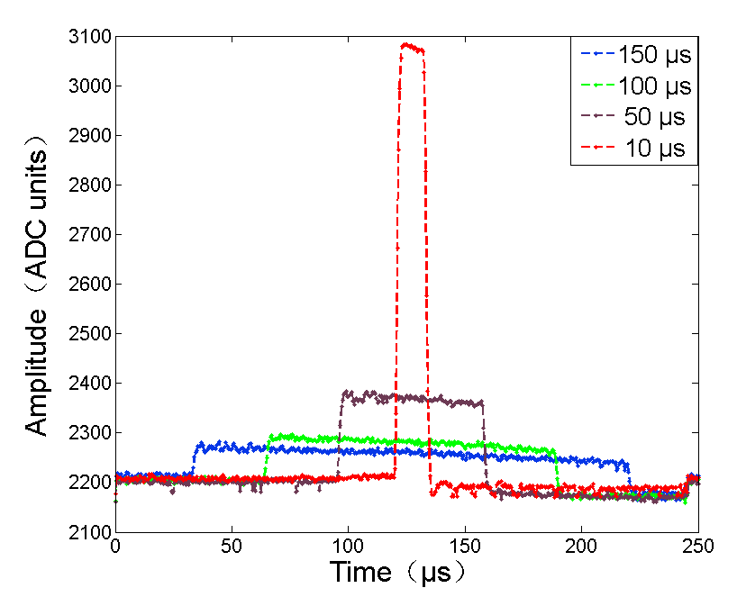
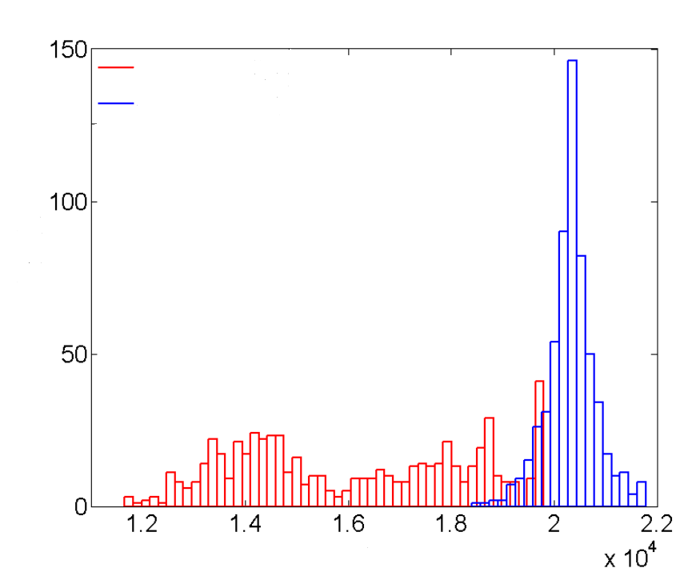
测试结果: 宽脉冲测试
采样率: 2MHz
达峰时间: 1μs
动态范围: 10pC
area
pulse width(μs)
RMS = 477.2
counts
RMS ≈ 2030
输出脉冲宽度随输入脉冲宽度改变而改变。
area

Slide 24
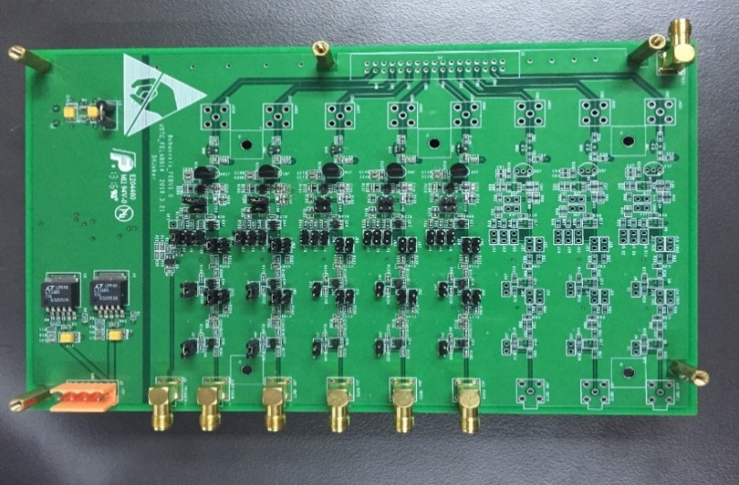
Mesh信号读出板
该读出板使用分立元件搭建，旨在对Mesh信号进行读出。
该读出板有8个模拟通道，每个通道都集成了CSA、极零相消电路、成形电路和输出buffer等。

Slide 25
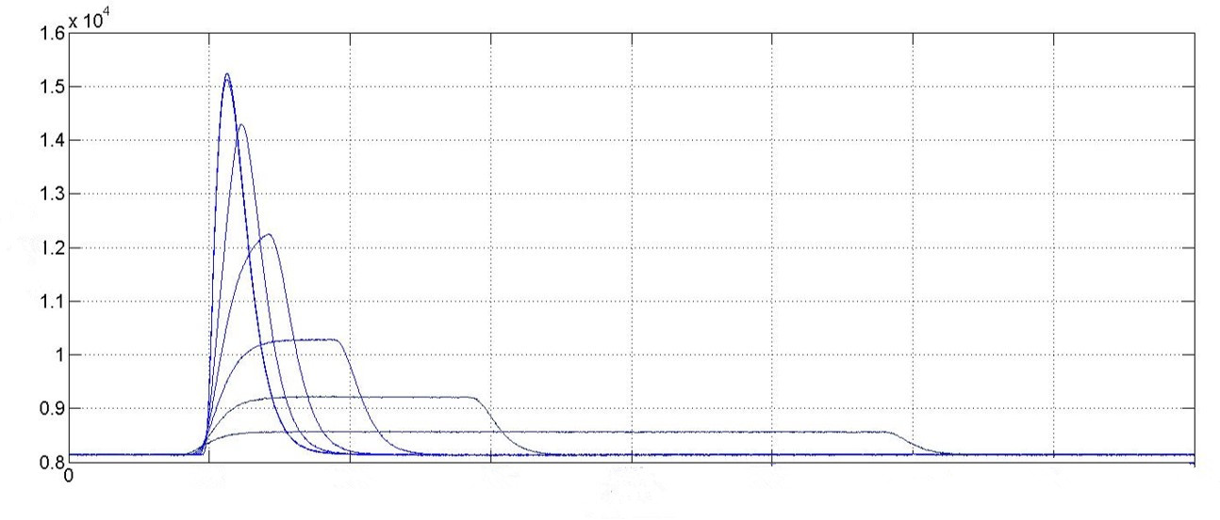
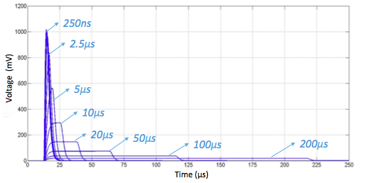
测试结果
通过调节信号发生器输出脉冲的下降沿来改变输入脉冲的宽度。
250ns
amplitude (ADC units)
2.5μs
仿真结果
5μs
10μs
20μs
50μs
12.5
25
37.5
50
62.5
75
87.5
100
Time (μs)
测试结果与仿真结果一致。

Slide 26
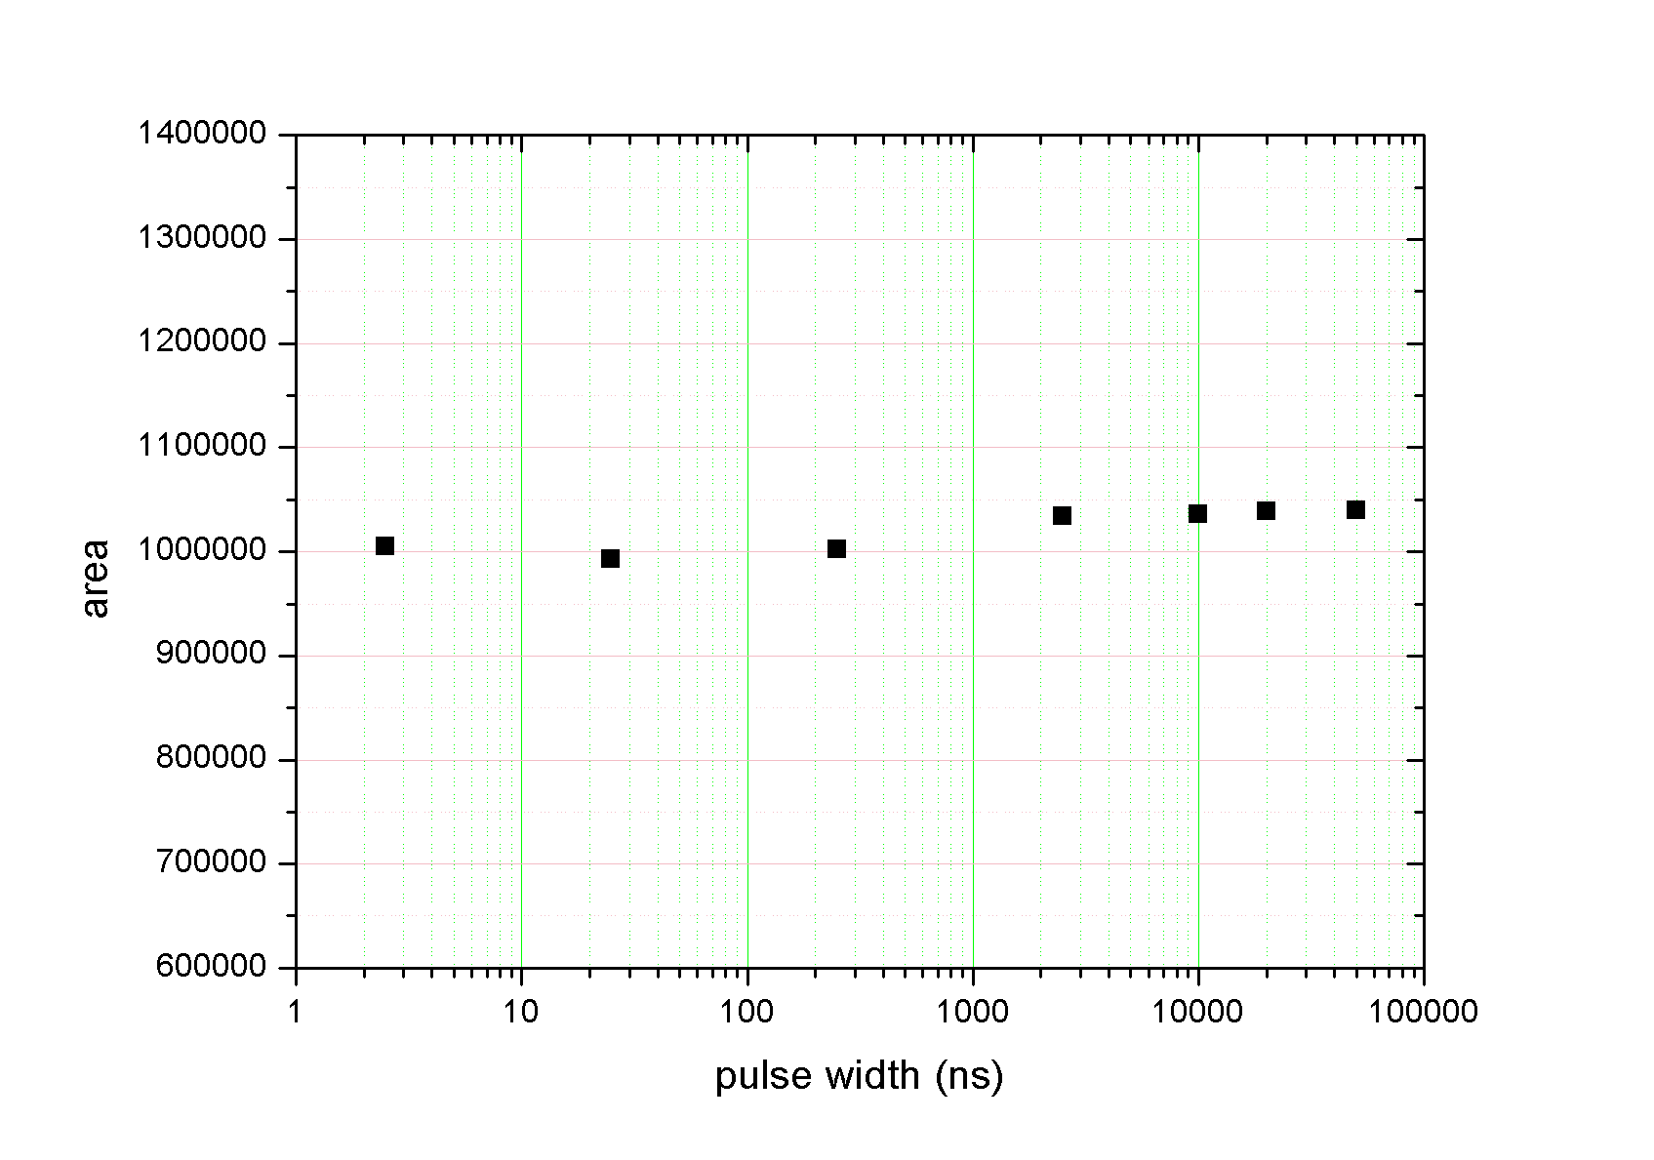
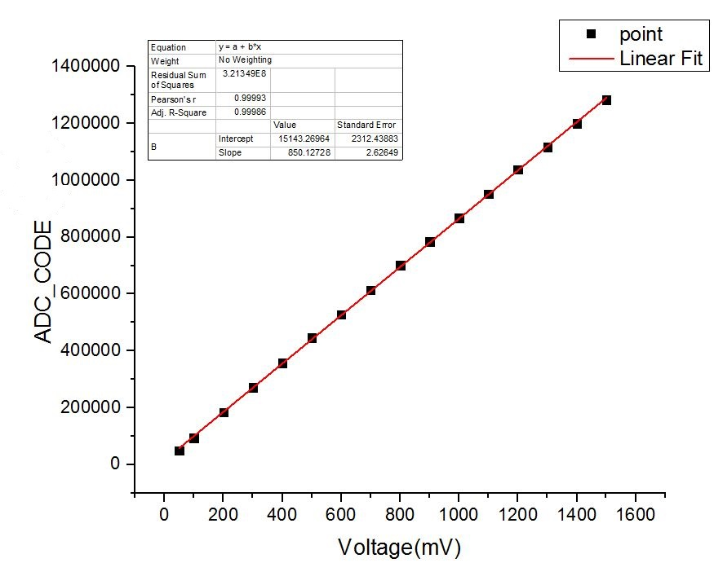
测试结果
不同宽度的脉冲，其面积基本相同。
INL：0.25%

Slide 27
目录
背景
基于AGET的读出电子学原型
PandaX-III读出电子学设计
总结

Slide 28
PandaX-III结构框图
Notes:
前端板将靠近探测器摆放，虽然有端盖阻隔，但其对低本底仍有一定要求。

Slide 29
PandaX-III读出电子学结构框图
Notes:
阳极条读出板、Mesh信号读出板、数据获取板以及时钟触发板。

Slide 30
FEC：Front End Card
FEC：对Micromegas的阳极条信号进行放大成形、模数转换等，每块FEC可读出256路，共需要36块FEC。
Notes:
FEC：对Micromegas探测器的阳极条信号进行读出，每块FEC可读出256路，共需要36块FEC。

Slide 31
FEC设计
光纤接口
Artix-7 XC7A100T
逻辑单元：101k
SRAM：4.8Mb
GTP：4个
AD9235：
有效位：11.4 bits
积分非线性：±0.7 LSB
时钟速率：1-65 MSPS
供电：2.7V-3.6V
功耗：180mW（40MSPS）
320mW（65MSPS）
Notes:
高压监测ADC：AD7091，12bit

Slide 32
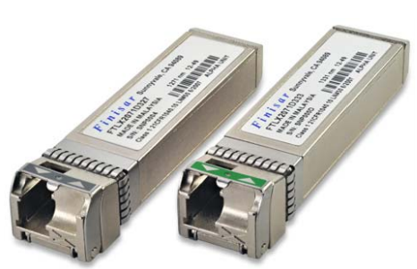
光纤接口
单模光纤
  芯径：9μm
  波长：1310nm/1490nm
  双向传输
Notes:
高压监测ADC：AD7091，12bit

Slide 33
MRC：Mesh Readout Card
MRC：对Micromegas的Mesh信号进行放大成形、模数转换等，一块MRC集成35路通道，共需要2块MRC。
Notes:
MRC：对Micromegas探测器的Mesh信号进行读出，一块MRC集成35路通道，共需要2块MRC。

Slide 34
MRC设计
AD9235：
有效位：11.4 bits
积分非线性：±0.7 LSB
带宽：500 MHz
时钟速率：1-65 MSPS
供电：2.7V-3.6V
功耗：180mW（40MSPS）
AD9229：
通道数：4
有效位：11.3 bits
积分非线性：±0.4 LSB
时钟速率：10-65 MSPS
供电：2.7V-3.6V
功耗：985mW（50MSPS）
Artix-7 XC7A100T
逻辑单元：101k
SRAM：4.8Mb
GTP：4个
Notes:
对探测器信号的处理保留了原型设计的方案。

Slide 35
MTCM：Master Trigger&Clock Module
MTCM：对Mesh信号进行处理以提供触发信息，并提供系统时钟。
Zynq-7045
Notes:
350k个逻辑单元 GTX：8个 SRAM：19.1Mb IO：362
S_TDCM：将FEC输出的数据进行打包处理并通过以太网传送给电脑。一块S_TDCM可连接18块FEC，共需要2块S_TDCM。
MTCM：对Mesh信号进行打包处理，并提供触发信号以及系统时钟。

Slide 36
目录
背景
基于AGET的读出电子学原型
PandaX-III读出电子学设计
总结

Slide 37
总结
PandaX-III读出电子学原型设计已完成，其验证了AGET芯片在PandaX-III实验中使用的可行性。
PandaX-III读出电子学的架构已正式提出，包括FEC、MRC、S_TDCM以及MTCM四部分。
  FEC的PCB设计已经完成。
  MRC和MTCM正在进行PCB设计。
谢谢！
Notes:
目前的PCB设计仍计划采用FR4材料，可用于在交大搭建的小系统测试，之后将考虑低本底材料制作（聚酰亚胺）

